Slide 1
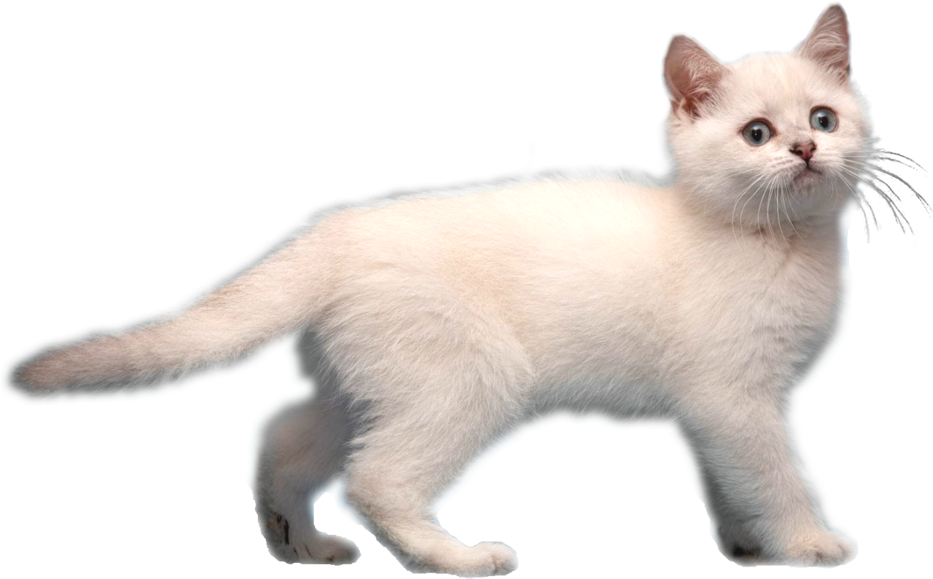
Царство Животных. Общая характеристика, классификация.

Slide 2
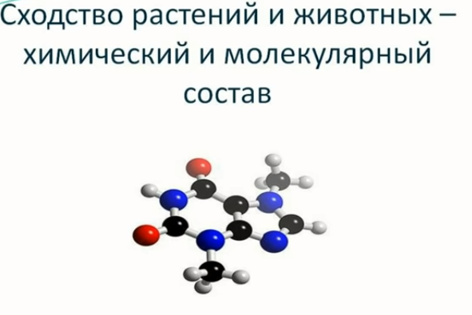

Slide 3
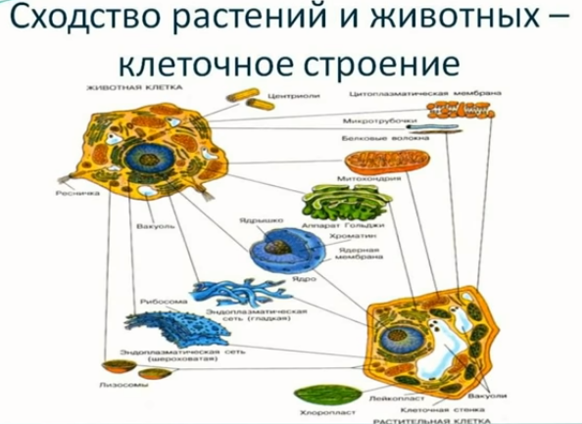

Slide 4
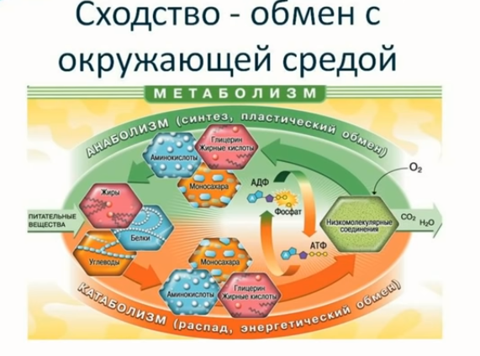

Slide 5
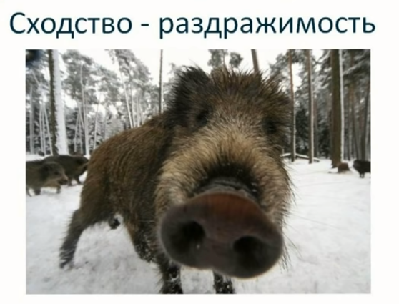

Slide 6
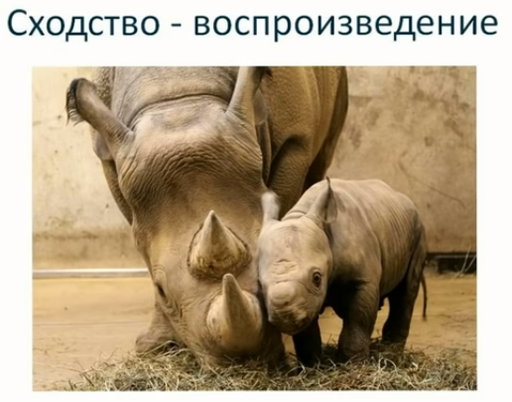

Slide 7
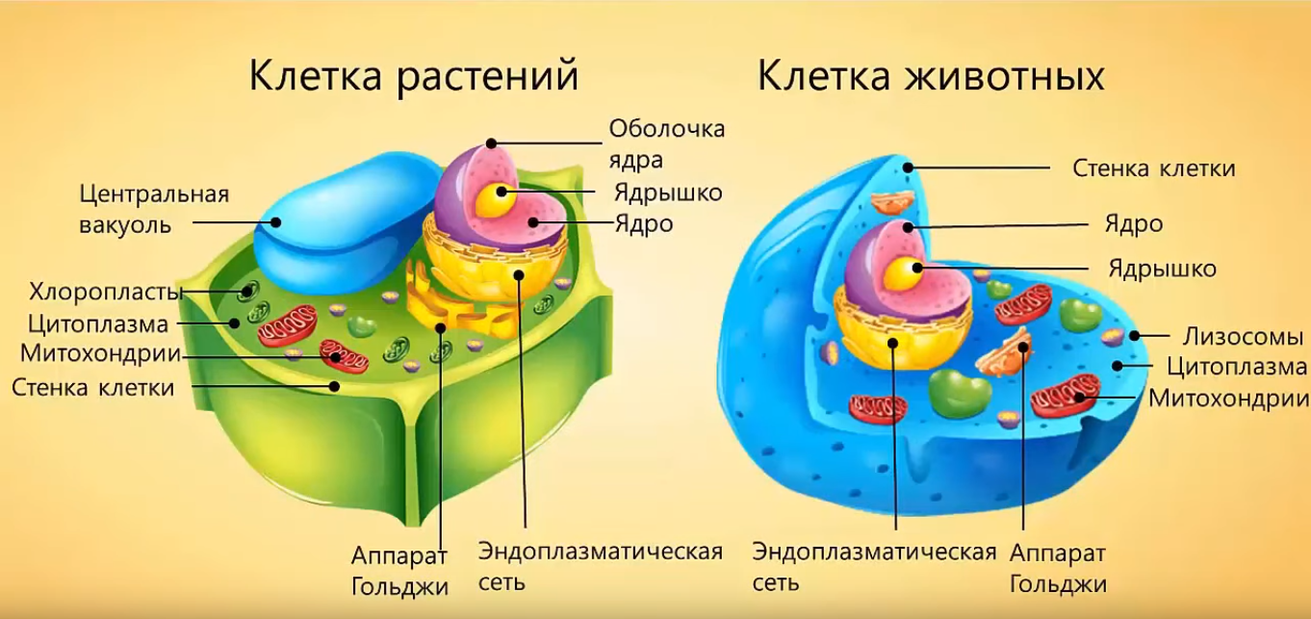
Различия: строение клетки

Slide 8
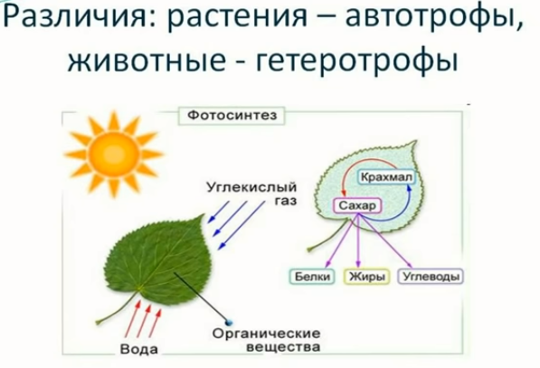

Slide 9
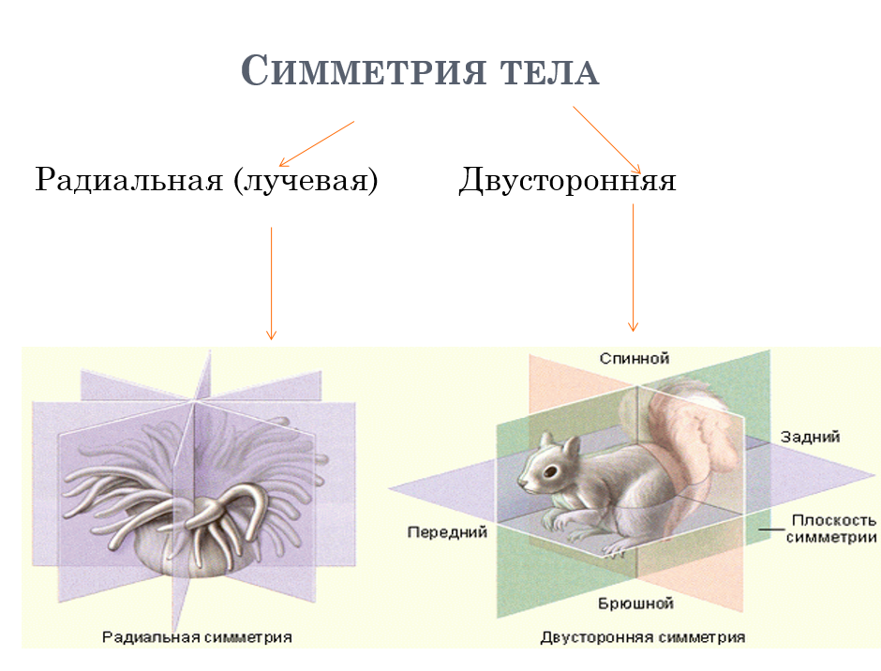

Slide 10
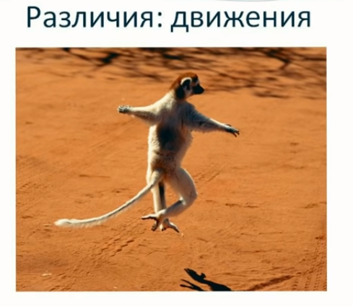

Slide 11
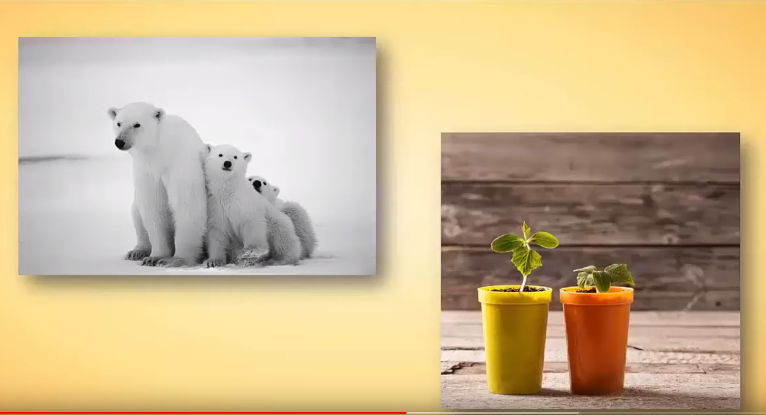
Различия: способность к росту

Slide 12
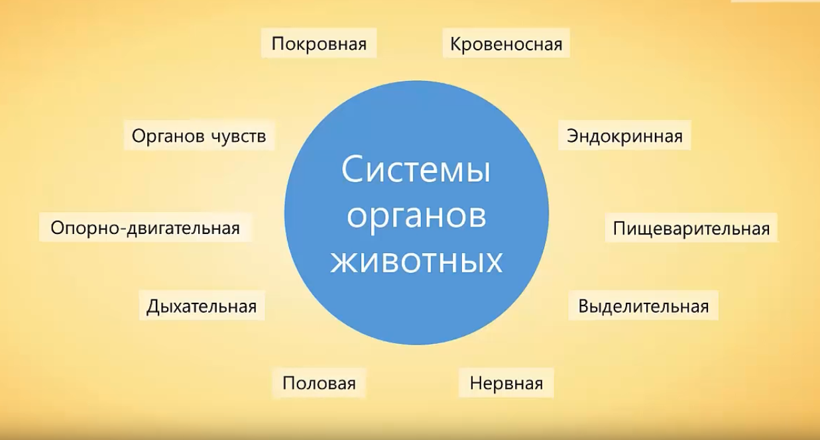

Slide 13
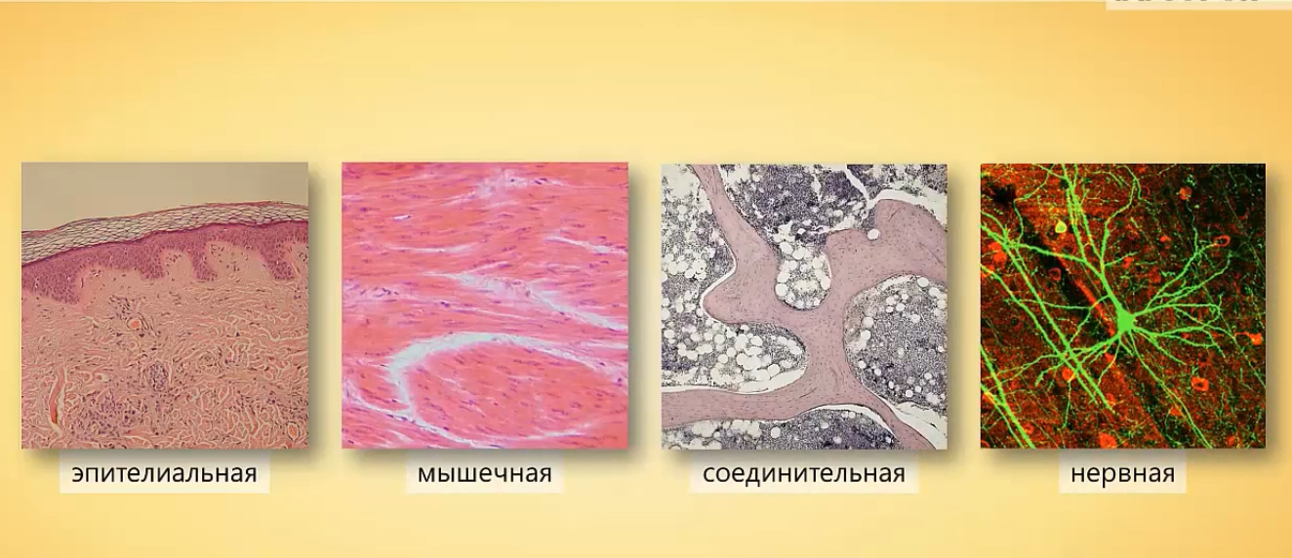
Виды тканей

Slide 14
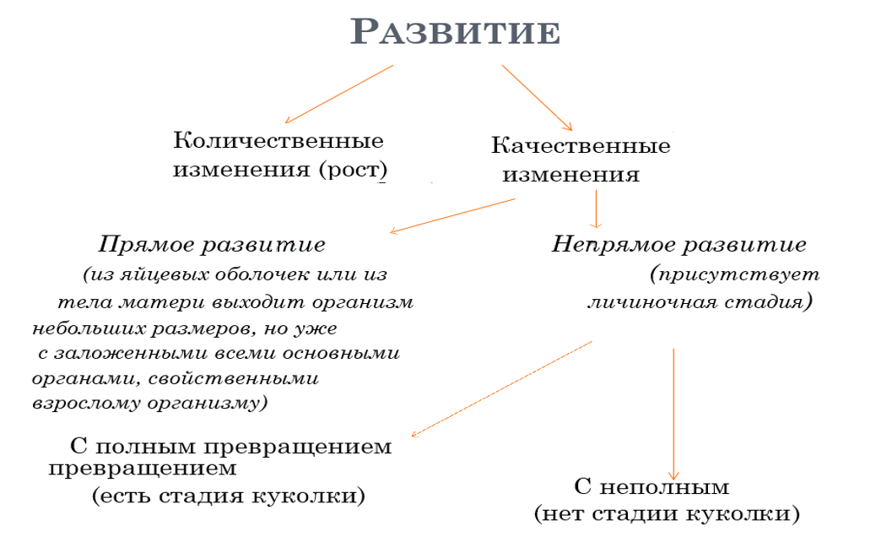

Slide 15
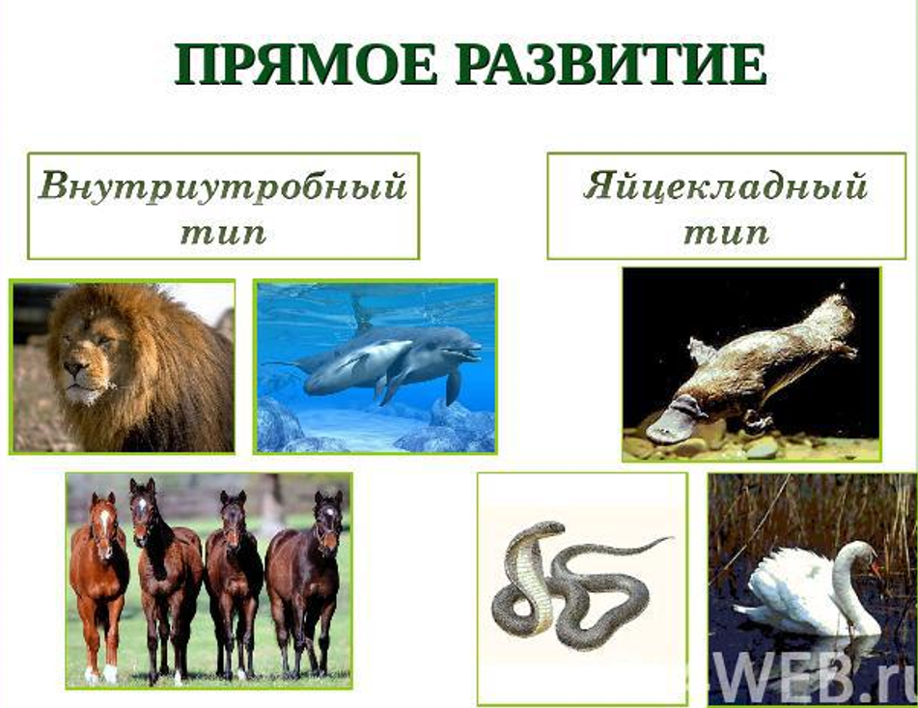

Slide 16
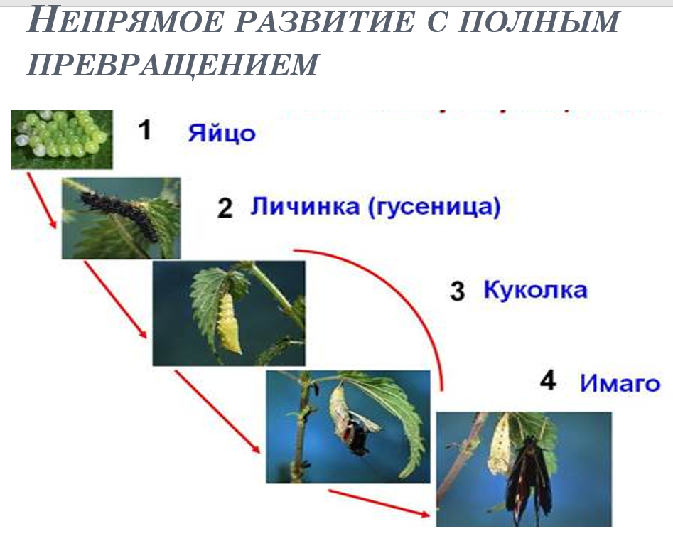

Slide 17
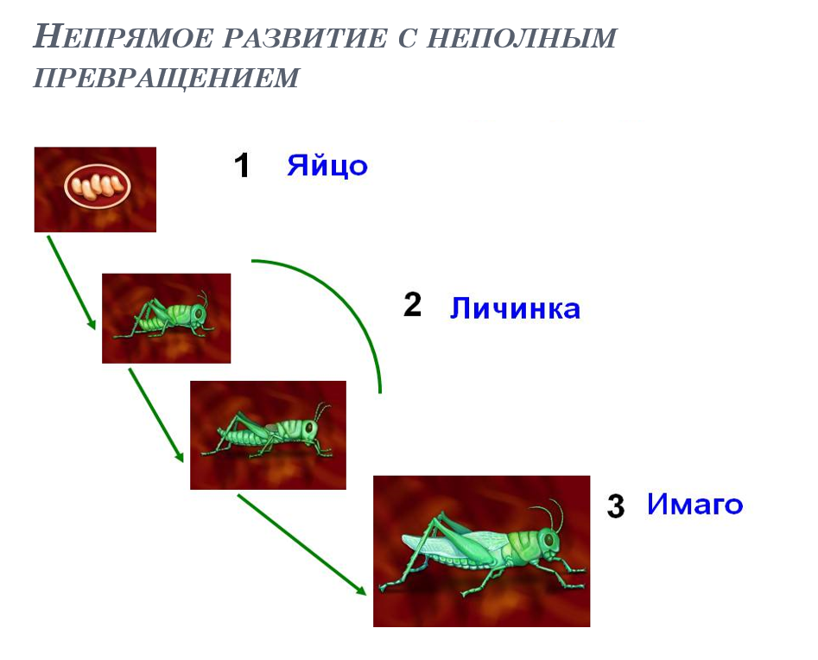

Slide 18


Slide 19
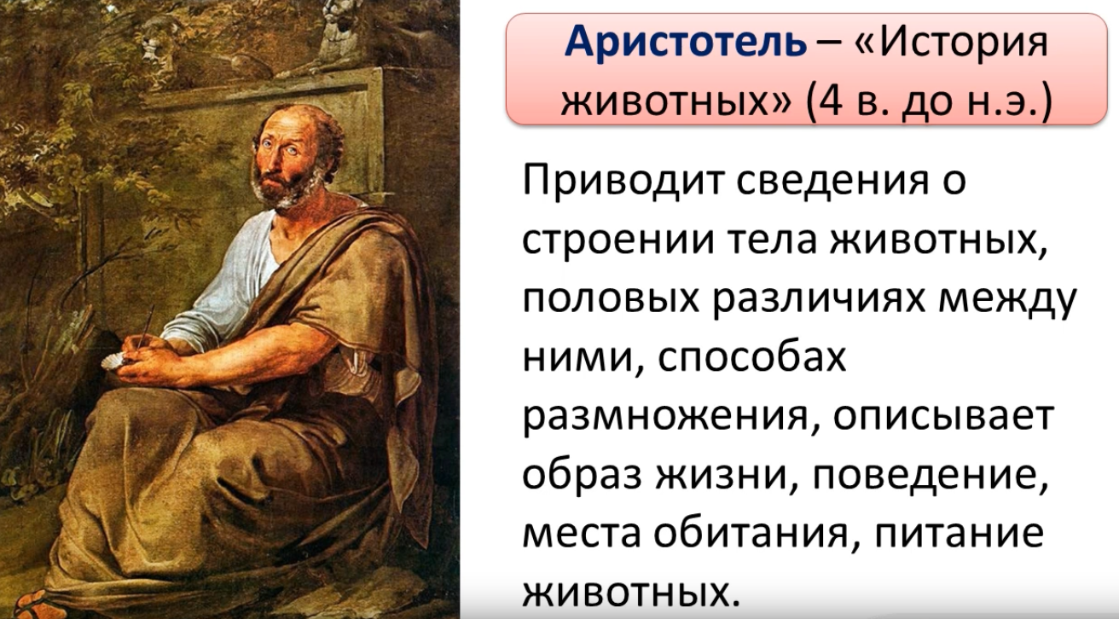

Slide 20
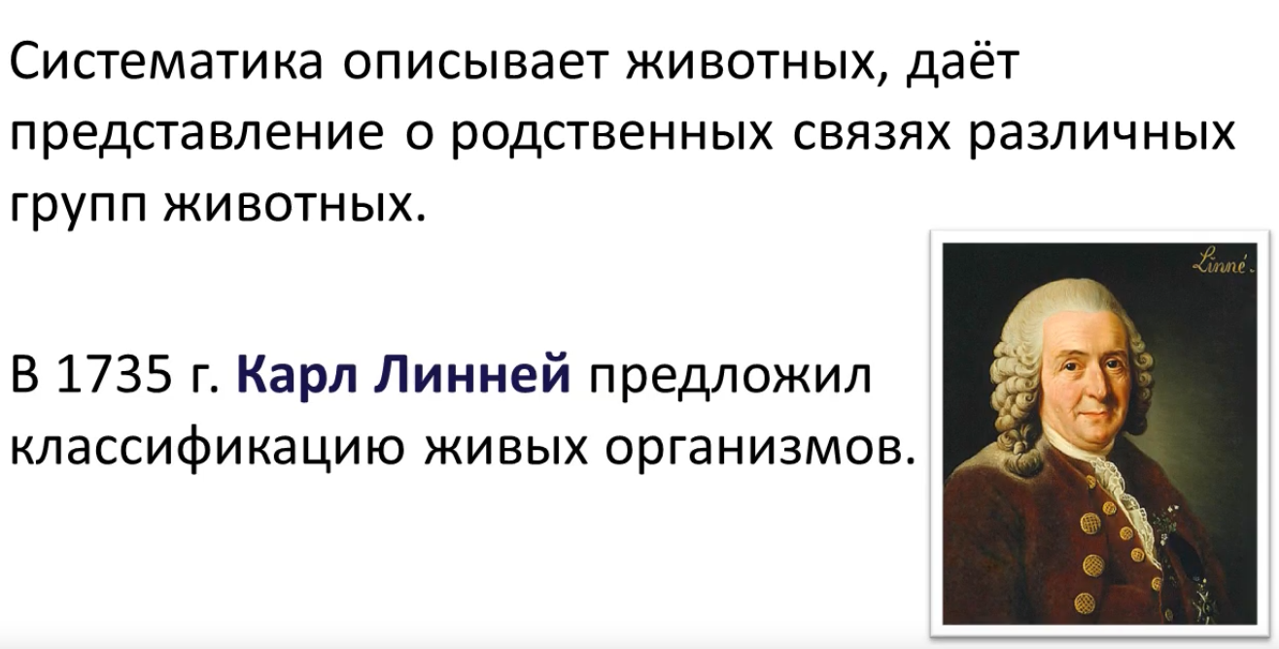

Slide 21
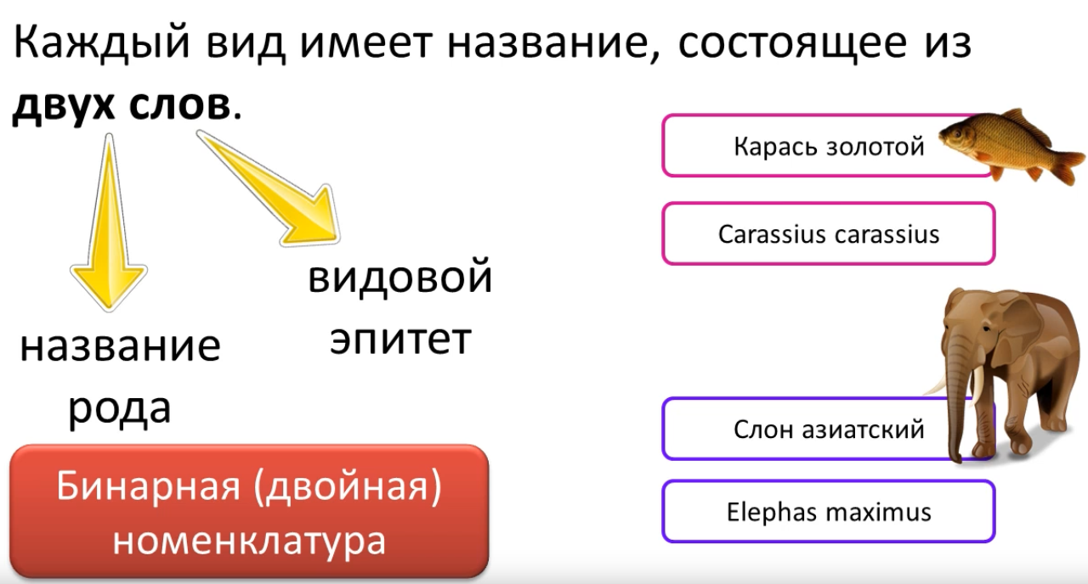

Slide 22
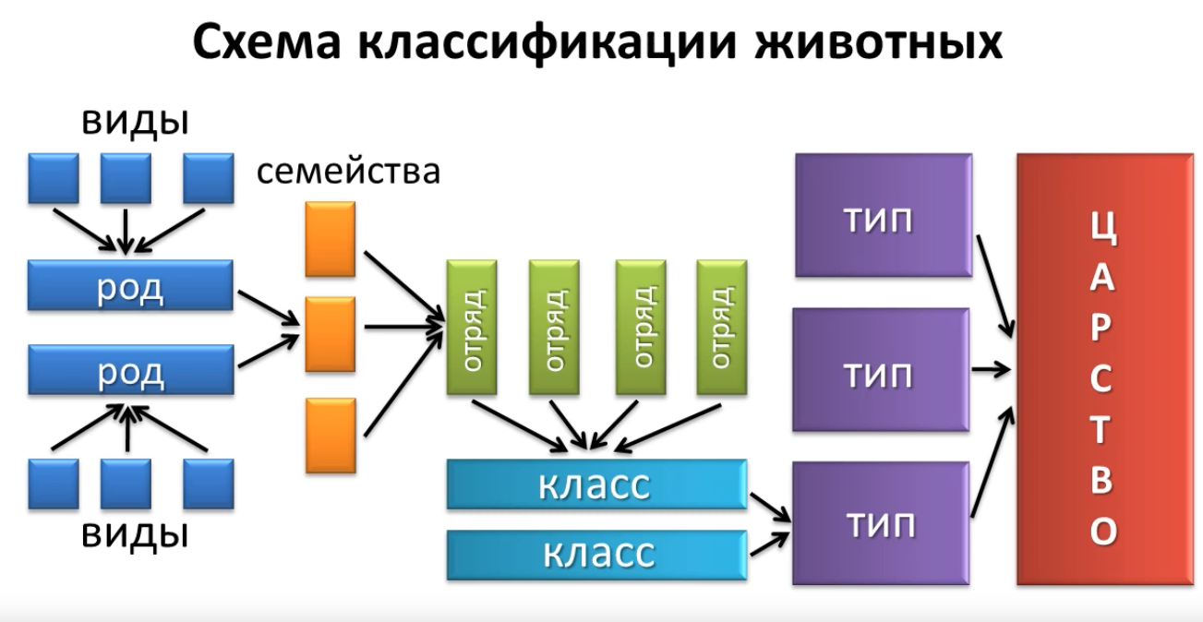

Slide 23
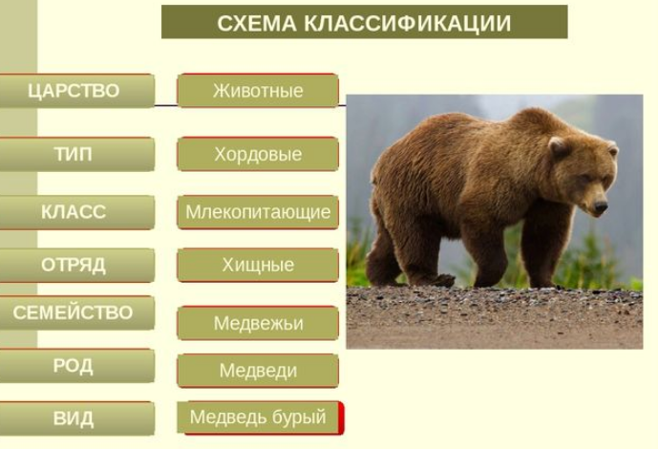

Slide 24
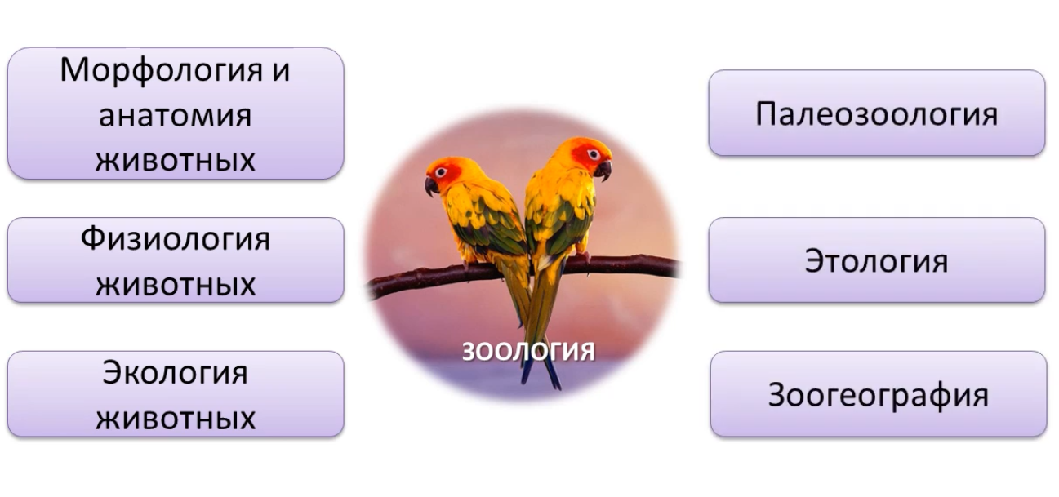

Slide 25
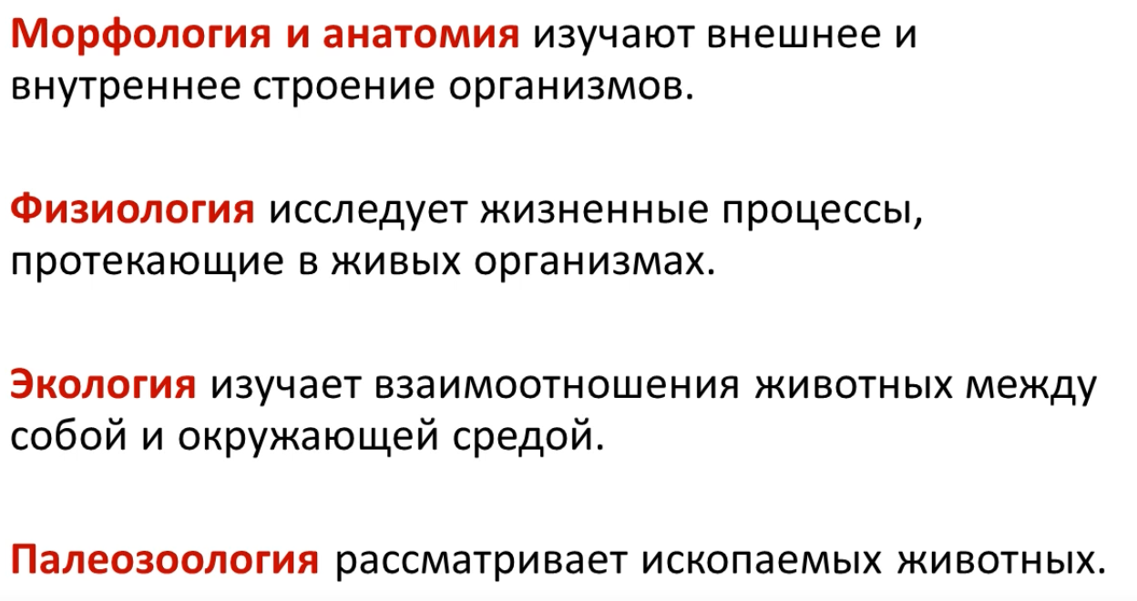

Slide 26
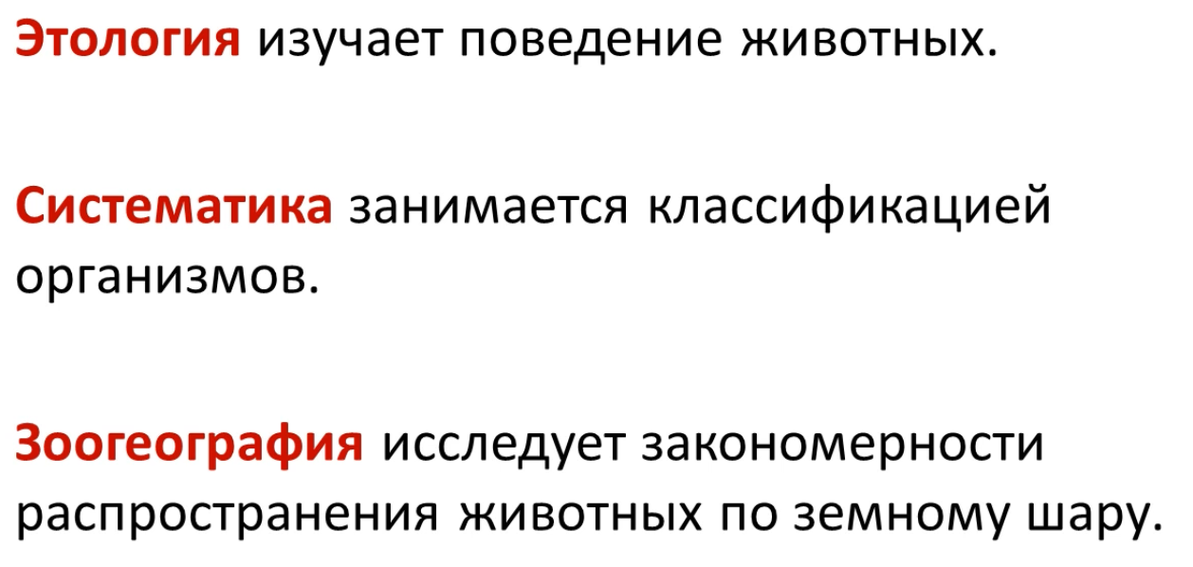

Slide 27
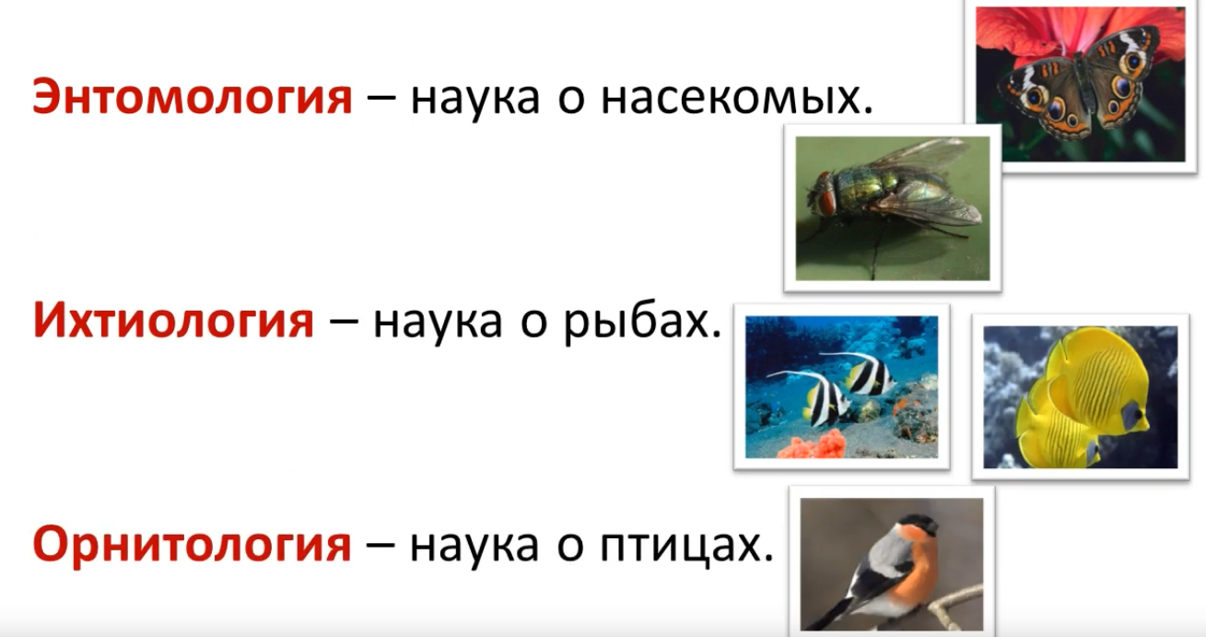

Slide 28
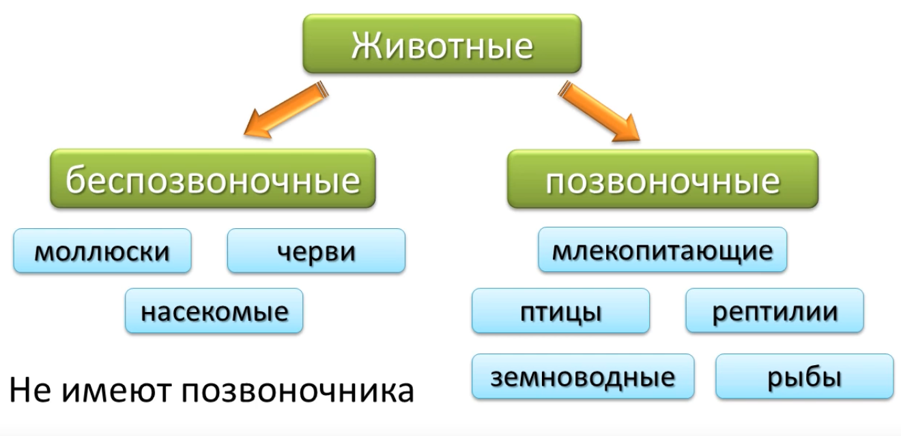

Slide 29
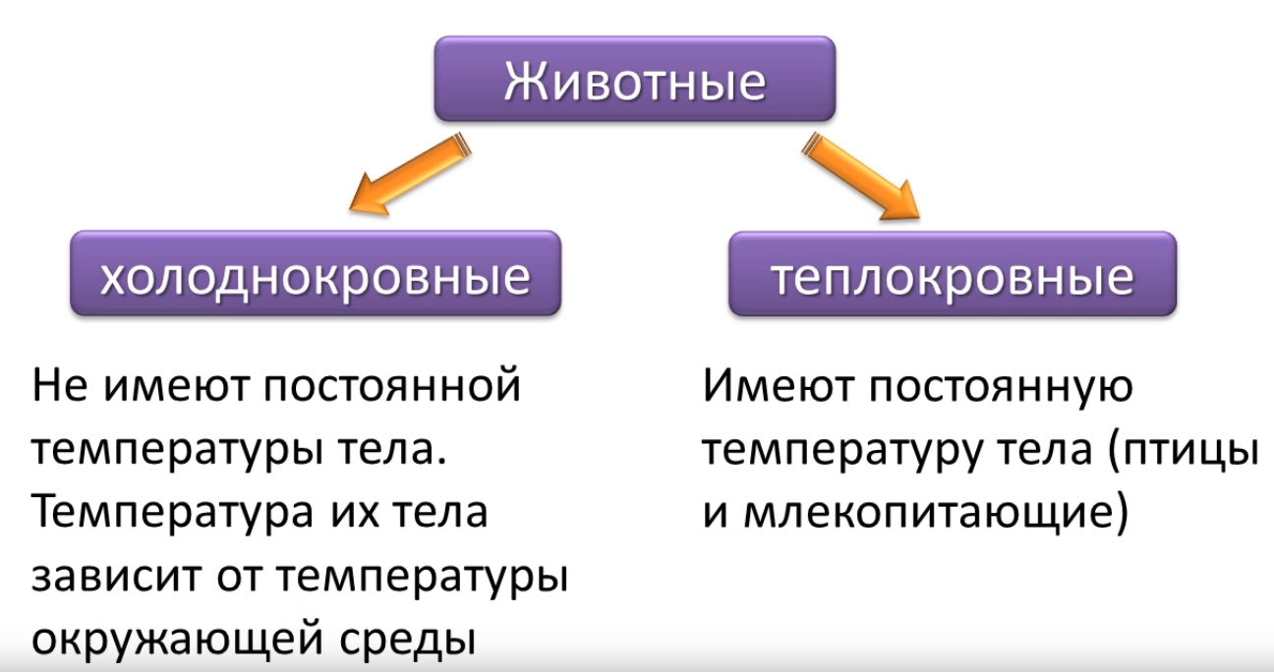

Slide 30
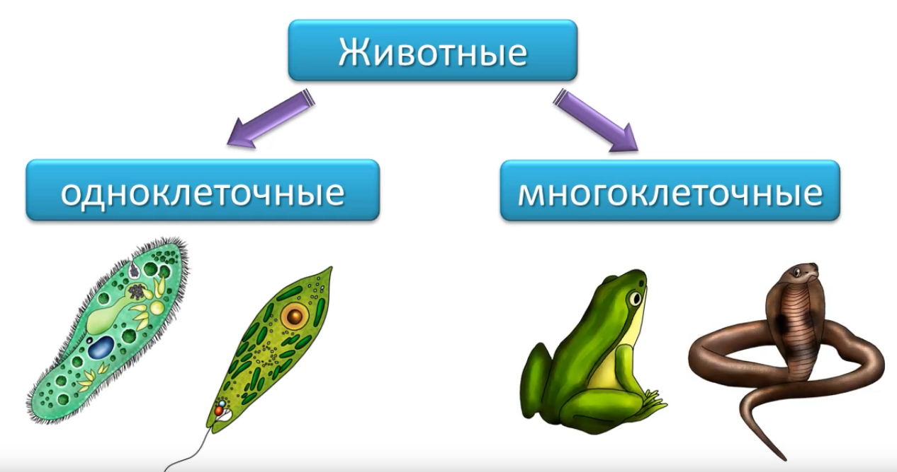

Slide 31
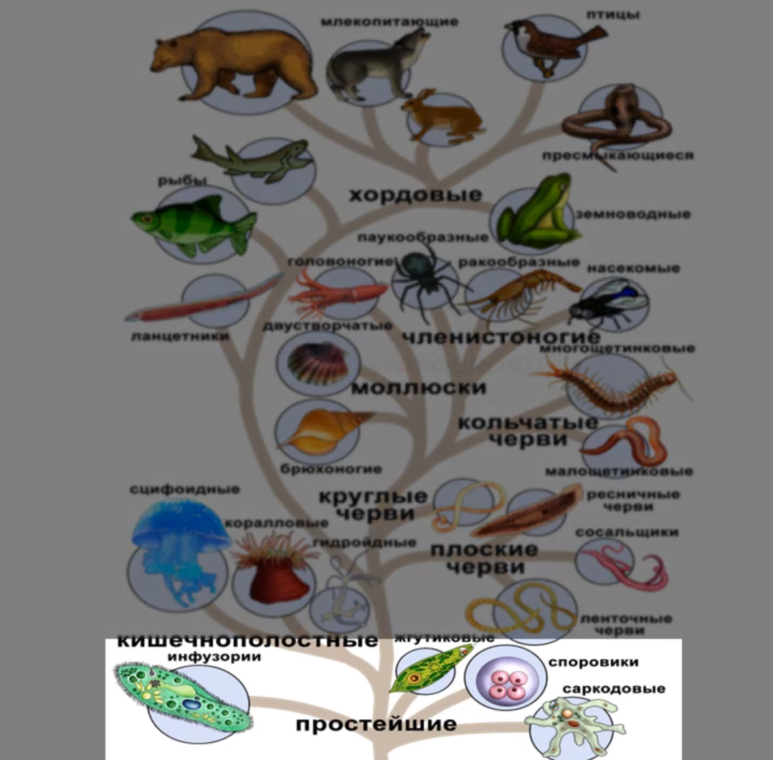

Slide 32
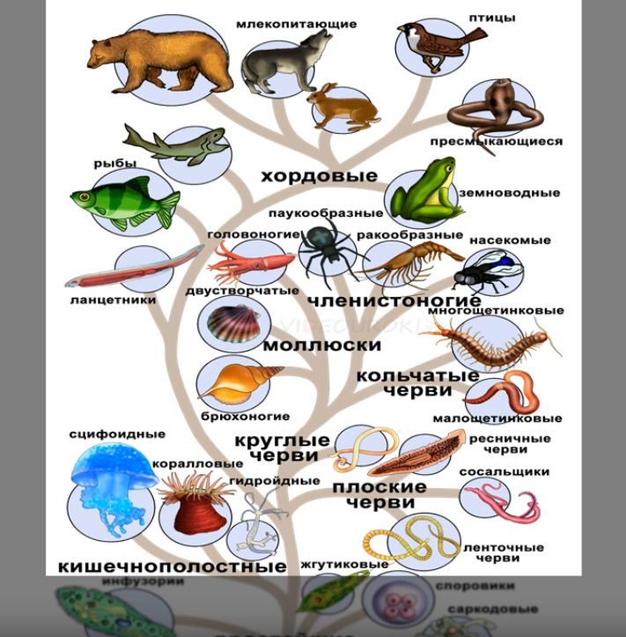

Slide 33
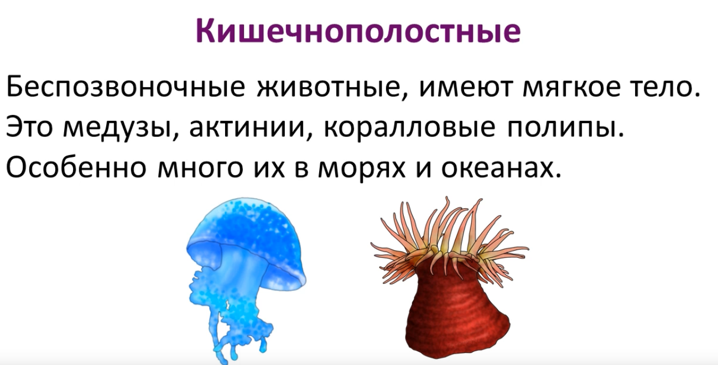

Slide 34
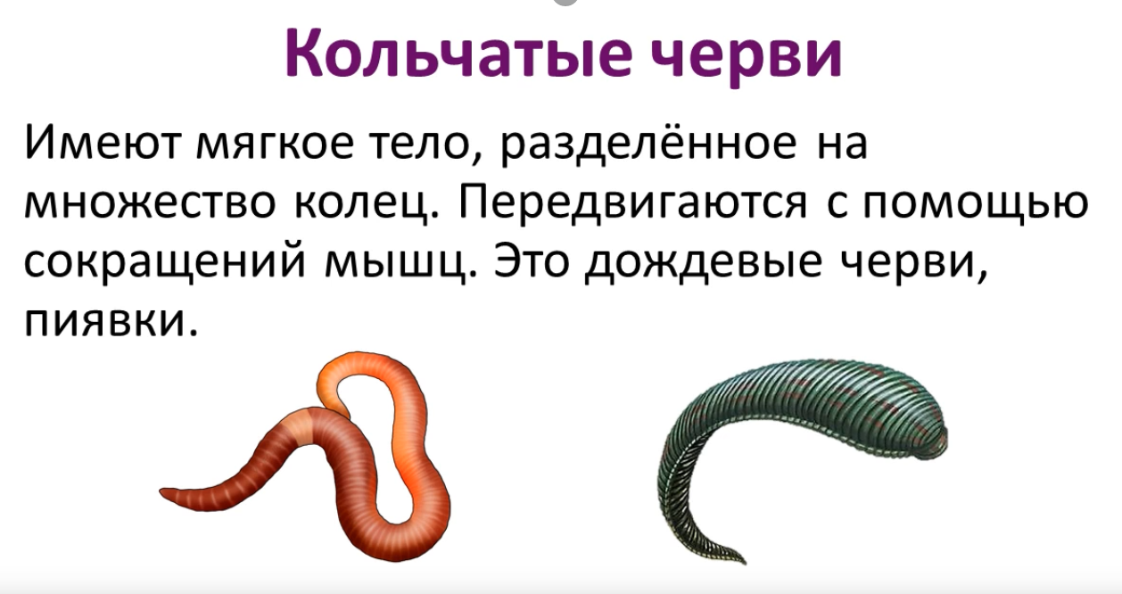

Slide 35
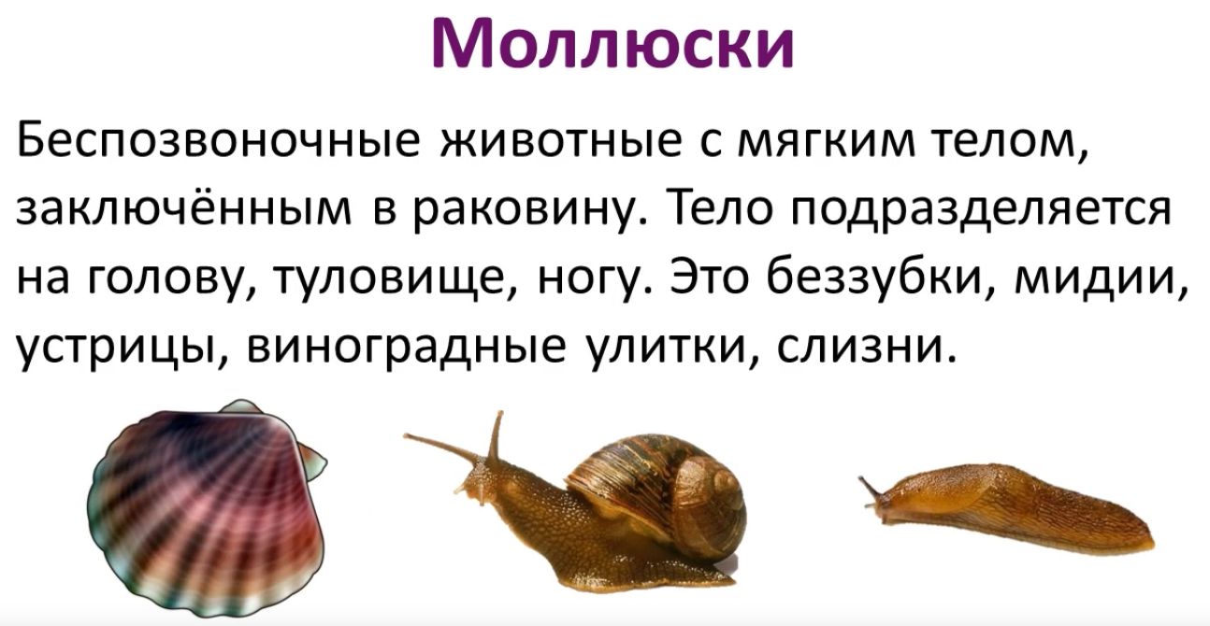

Slide 36
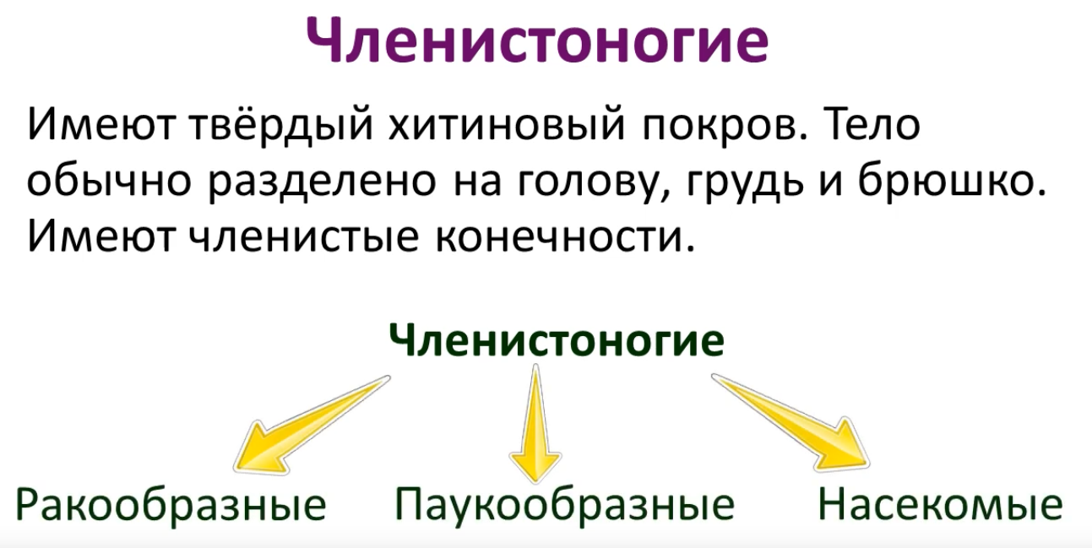

Slide 37
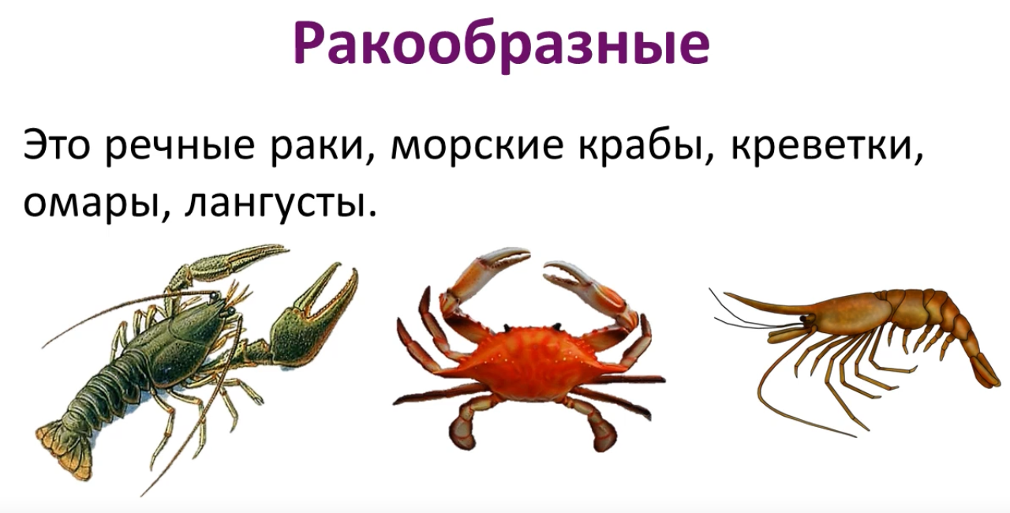

Slide 38
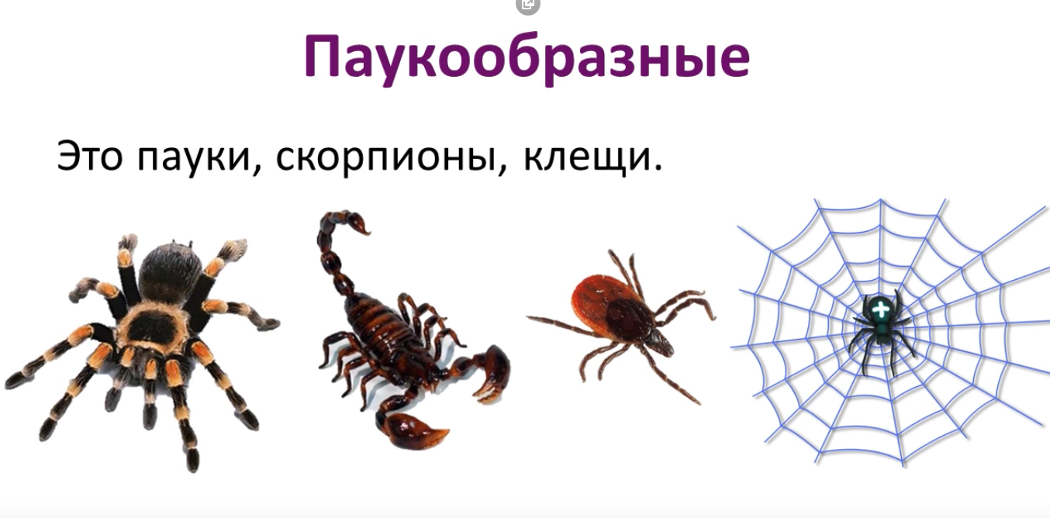

Slide 39
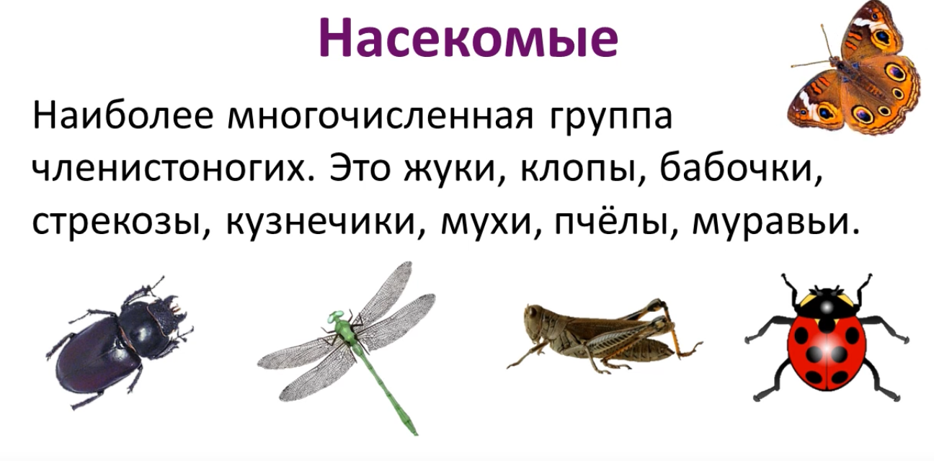

Slide 40
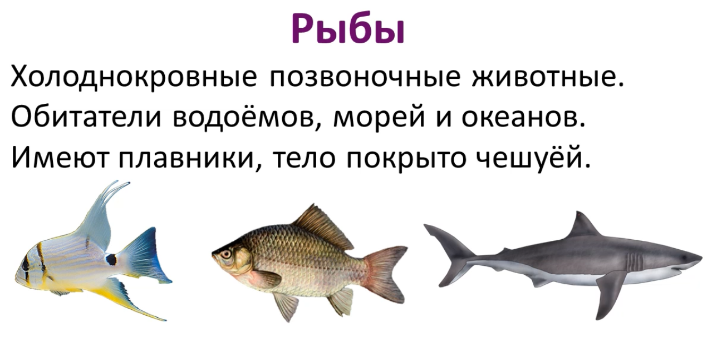

Slide 41
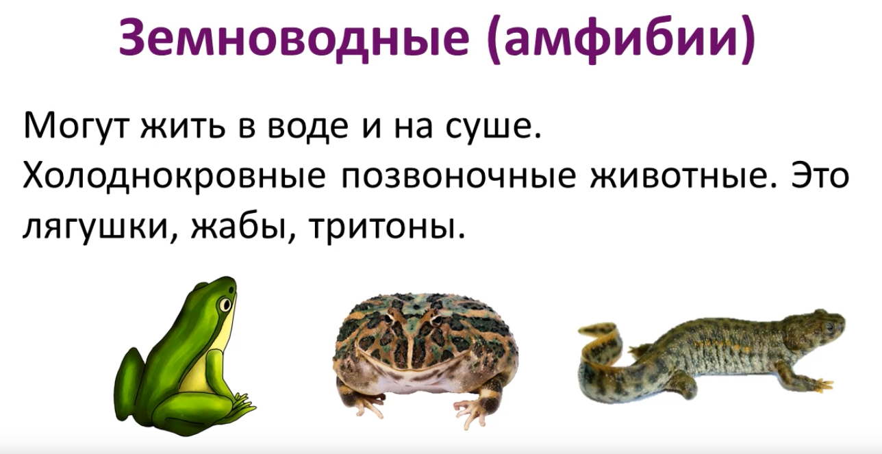

Slide 42
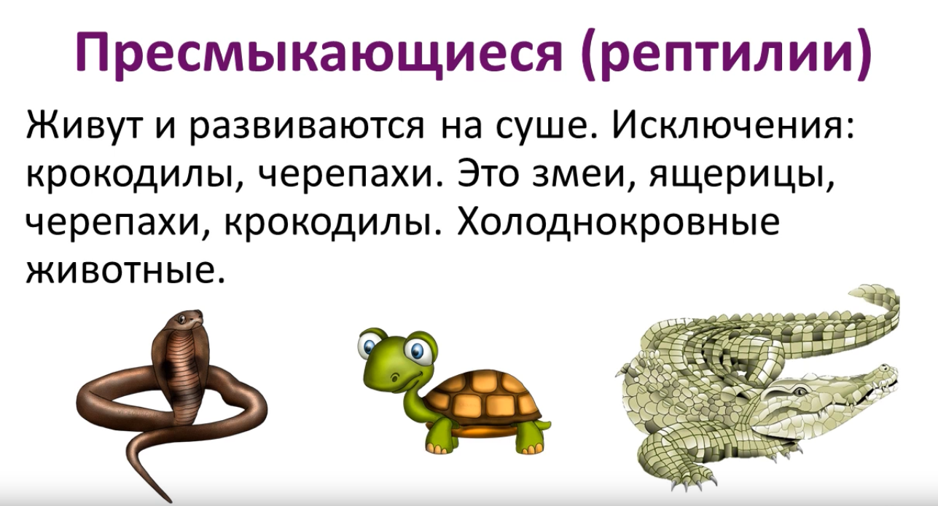

Slide 43
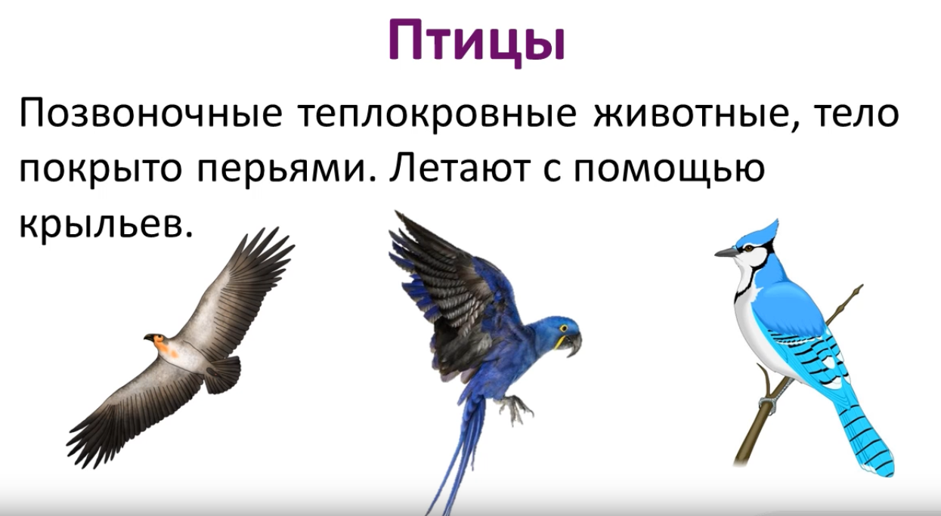

Slide 44
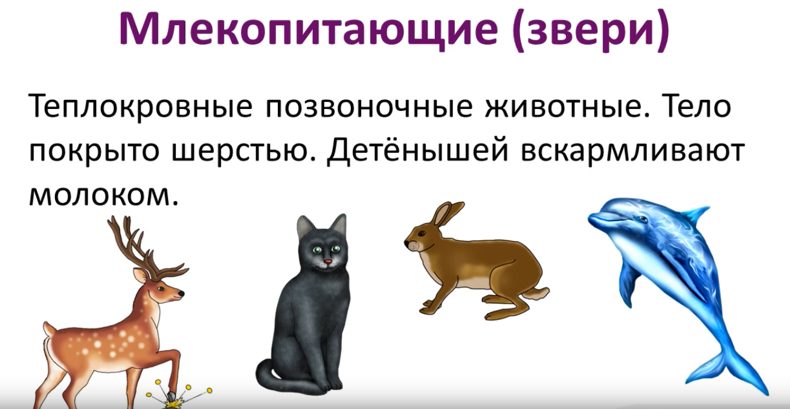

Slide 45
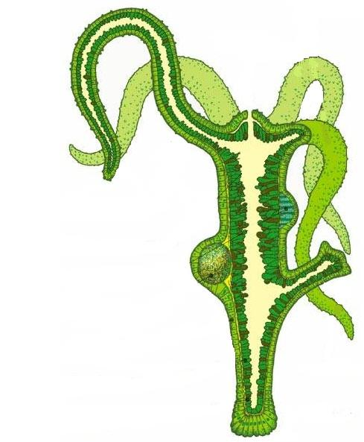
Задание 5 № 14905
Из двух зародышевых листков развиваются
1) плоские черви
2) насекомые
3) кишечнополостные
4) птицы
Раздел кодификатора ФИПИ: 3.4 Царство Животные.

Slide 46
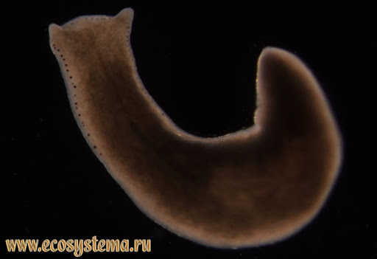
Задание 5 № 1386
К ка­ко­му клас­су бес­по­зво­ноч­ных жи­вот­ных от­но­сит­ся прес­но­вод­ная планария?
1) Ресничные
2) Ленточные
3) Малощетинковые
4) Многощетинковые
Раздел кодификатора ФИПИ: 3.4 Царство Животные.

Slide 47
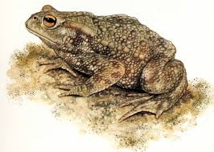
Задание 24 № 923
Расположите в правильном порядке элементы классификации вида Серая жаба, начиная с наименьшего. В ответе запишите соответствующую последовательность цифр.
1) класс Земноводные
2) тип Хордовые
3) род Жабы
4) царство Животные
5) отряд Бесхвостые
Пояснение. В систематике животных: Царство — тип — класс — отряд — семейство — род — вид. Но, так как по заданию требуется начинать с наименьшей категории, порядок будет обратный: род Жабы; отряд Бесхвостые; класс Земноводные; тип Хордовые; царство Животные.
Ответ: 35124.
Источник: ГИА по биологии 31.05.2013. Основная волна. Вариант 1324.
Раздел кодификатора ФИПИ: 3.4 Царство Животные.

Slide 48
Задание 25 № 2050
Вставьте в текст «Кольчатые черви» про­пу­щен­ные тер­ми­ны из пред­ло­жен­но­го перечня, ис­поль­зуя для этого циф­ро­вые обозначения. За­пи­ши­те в текст цифры вы­бран­ных ответов, а затем по­лу­чив­шу­ю­ся по­сле­до­ва­тель­ность цифр (по тексту) впи­ши­те в приведённую ниже таблицу.
КОЛЬЧАТЫЕ ЧЕРВИ
К коль­ча­тым чер­вям от­но­сят животных, име­ю­щих длин­ное __________(А) тело. Они по­доб­но плос­ким и круг­лым чер­вям — __________(Б) жи­вот­ные с __________(В) сим­мет­ри­ей тела. У коль­ча­тых чер­вей име­ет­ся __________(Г) и более сложные, чем у дру­гих червей, нерв­ная си­сте­ма и ор­га­ны чувств. Живут коль­ча­тые черви в морях, прес­ных водоёмах, почве.
ПЕРЕЧЕНЬ ТЕРМИНОВ:
1) Двухслойное
2) Членистое
3) кро­ве­нос­ная система
4) двухсторонняя
5) нечленистое
6) трёхслойное
7) лучевая
8) ды­ха­тель­ная система
Запишите в ответ цифры, рас­по­ло­жив их в порядке, со­от­вет­ству­ю­щем буквам:
А-2, Б-6, В-4, Г-3
А | Б | В | Г

Slide 49
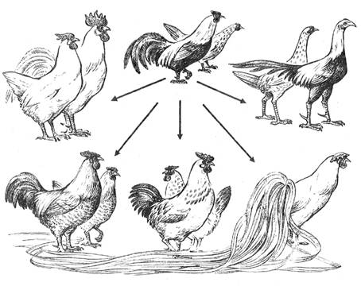
Благодаря какому процессу можно наблюдать многообразие изображенных пород домашних кур?
1.борьба с неблагоприятными условиями среды
2.межвидовая борьба
3.естественный отбор
4.искусственный отбор

Slide 50
Установите правильную последовательность стадий развития печеночного сосальщика, начиная с зиготы. В ответе запишите соответствующую последовательность цифр.
1.циста
2.яйцо
3.ресничная личинка
4.хвостатая личинка
5.зигота
6.взрослый червь
Ответ:
5 | 2 | 3 | 4 | 1 | 6

Slide 51
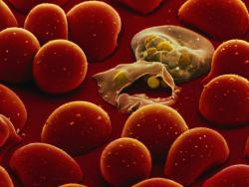
Где в теле человека происходит размножение малярийного паразита?
1.В легких
2.В клетках печени
3.В лейкоцитах
4.В желудке
Ответ: в клетках печени

Slide 52


